Slide 1
PROGRESS 50%
PASAR ENDORSEMENT

Slide 2
PENGANTAR
Dari presentasi mockup sebelumnya, kami merubah total tampilan web kami karena kami merasa tampilan sebelumnya kurang menampilkan informasi secara detail.
Dalam tampilan baru, kami menggunakan mode gulir sehingga pembuka web bisa langsung mengetahui informasi hanya dengan scrolling, dan bisa juga dengan menekan menu di navbar.

Slide 3
LANDING PAGE
Berikut adalah menu HOME

Slide 4
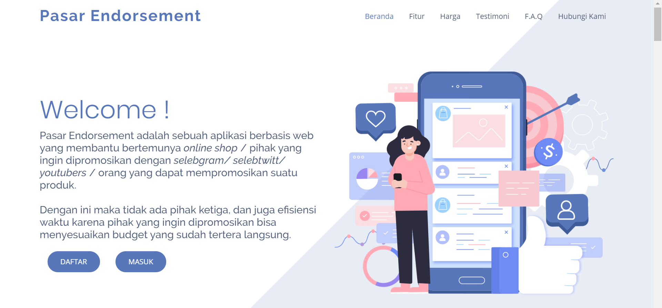
LANDING PAGE

Slide 5
FITUR
Berikut adalah menu FITUR
Aplikasi kami

Slide 6
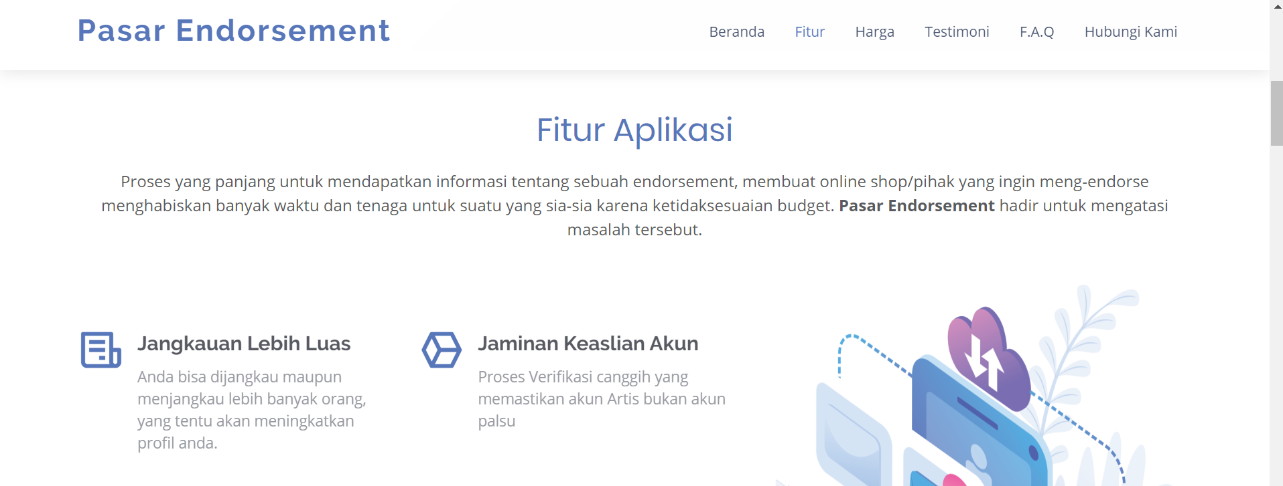
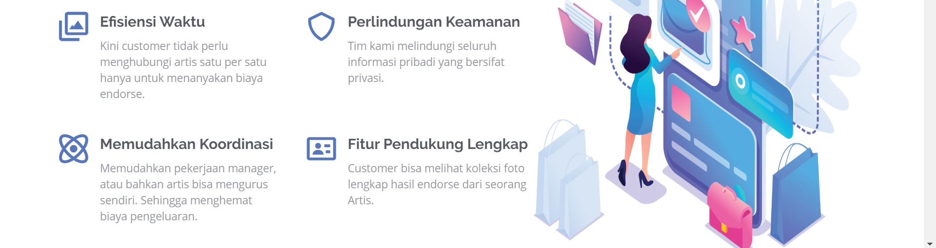
MENU FITUR

Slide 7
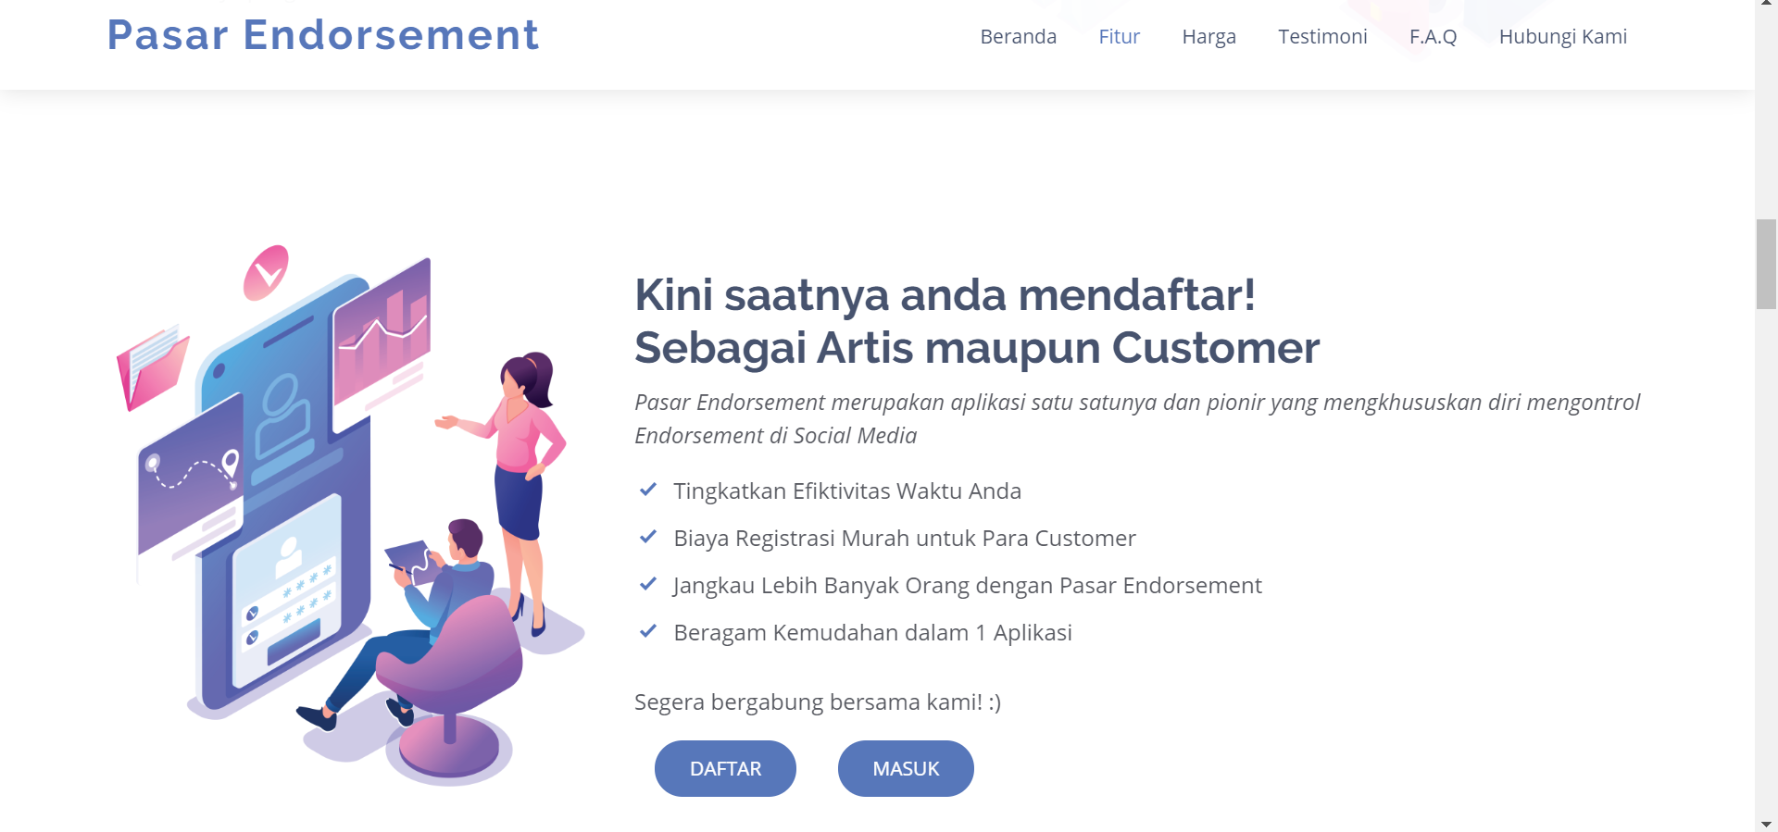
MENU FITUR

Slide 8
HARGA
Berikut adalah menu
HARGA untuk Customer
& HARGA untuk Artis

Slide 9
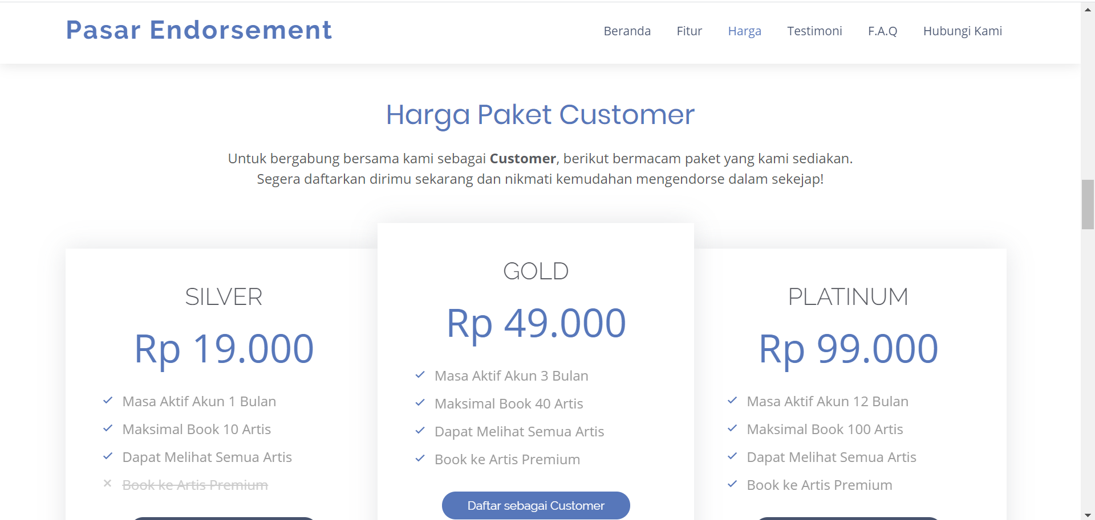
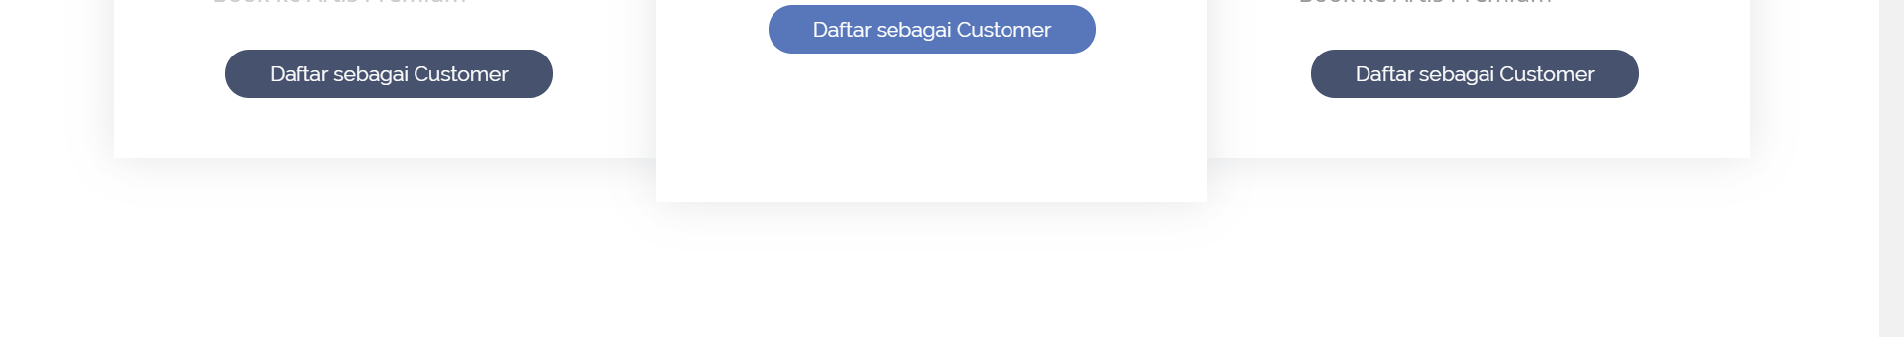
MENU HARGA

Slide 10
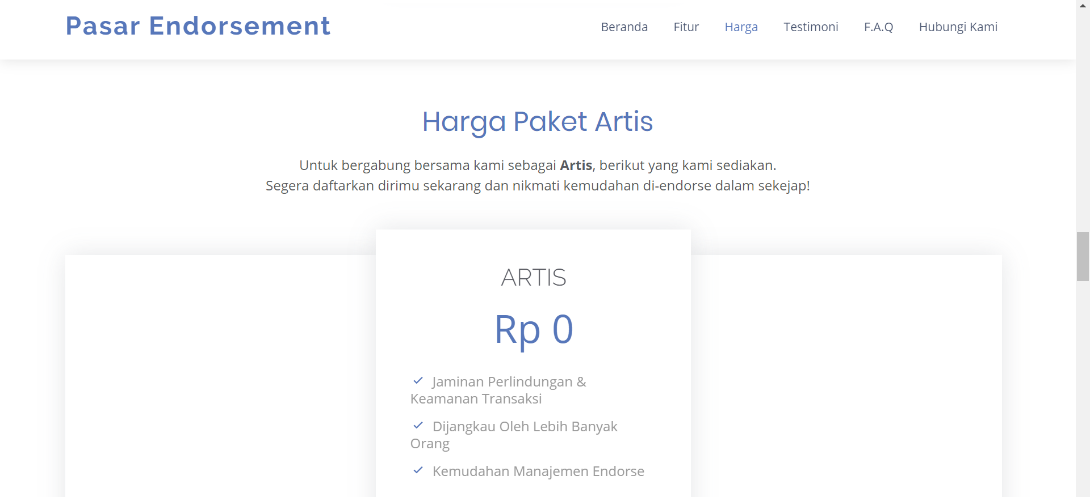
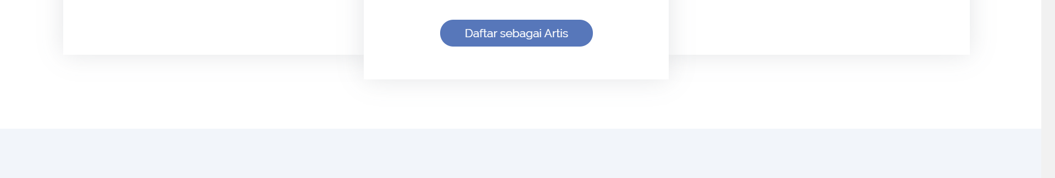
MENU HARGA

Slide 11
TESTIMONI
Berikut adalah menu TESTIMONI
Dari Artis maupun Customer

Slide 12
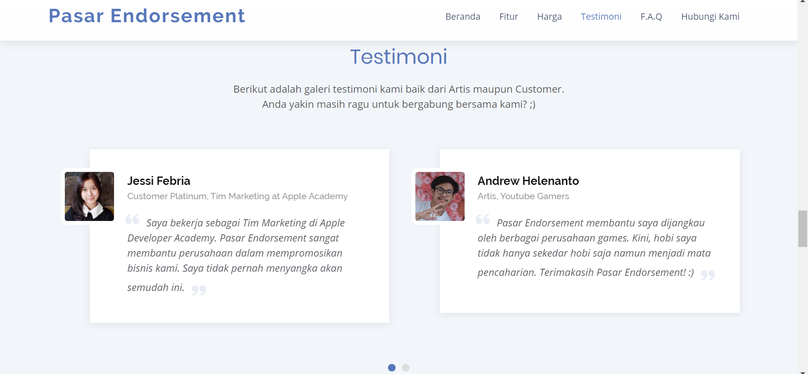
MENU TESTIMONI

Slide 13
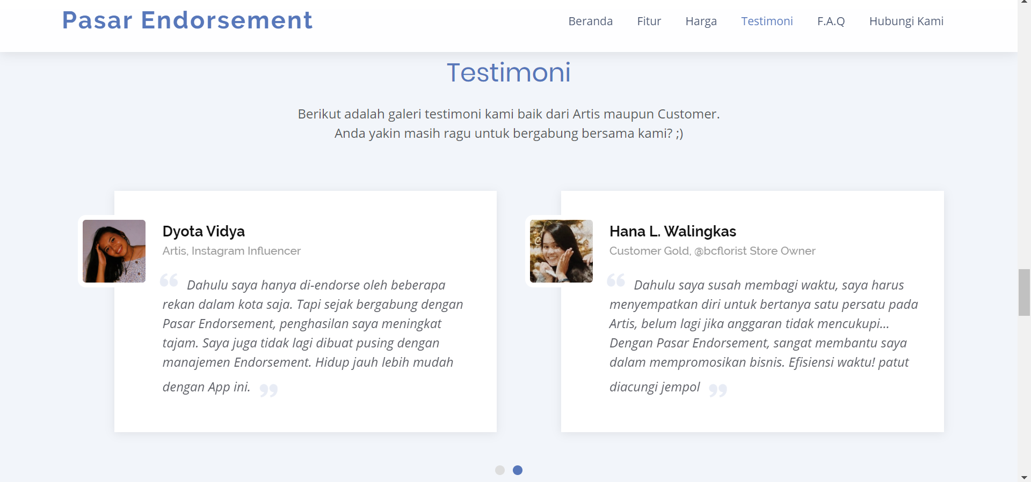
MENU TESTIMONI

Slide 14
F.A.Q
Berikut adalah menu pertanyaan yang sering diajukan

Slide 15
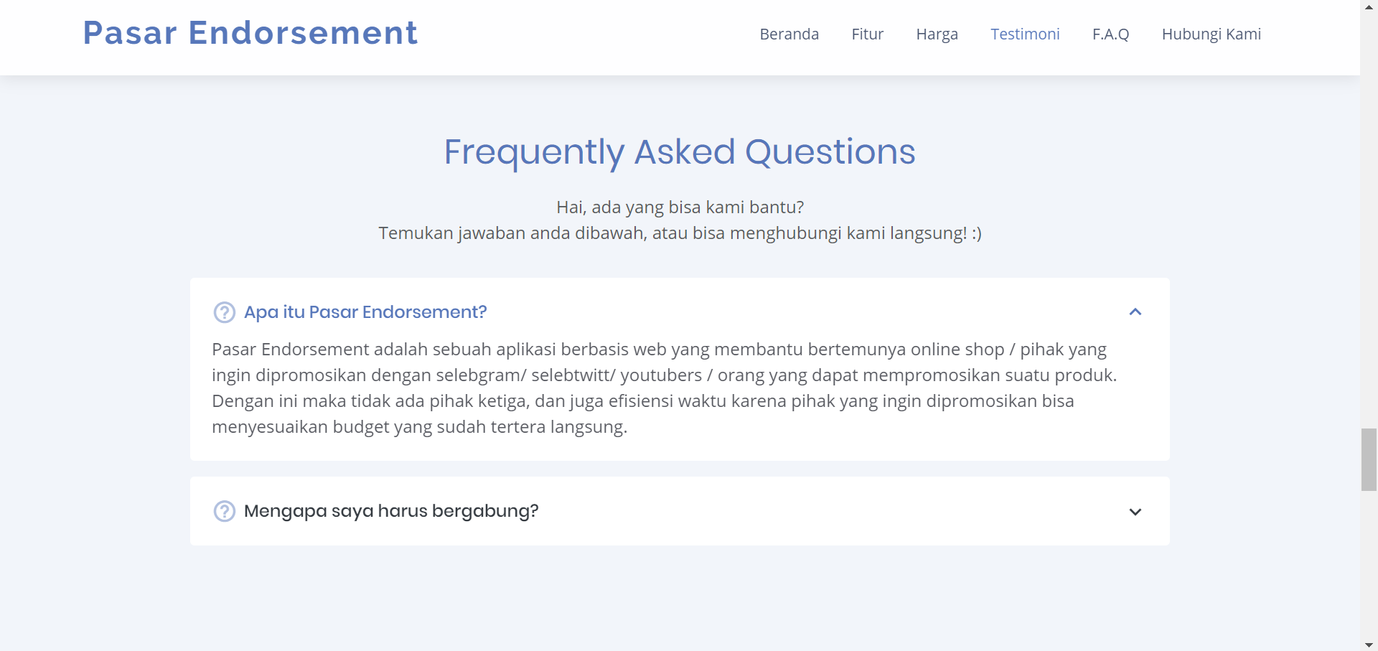
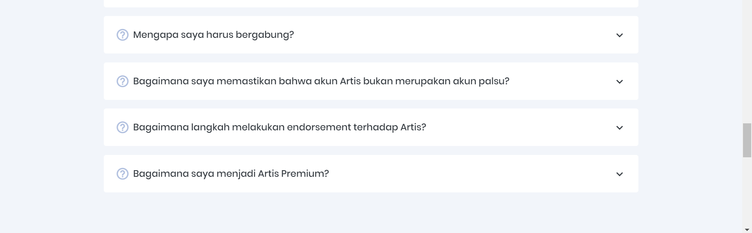
MENU F.A.Q.

Slide 16
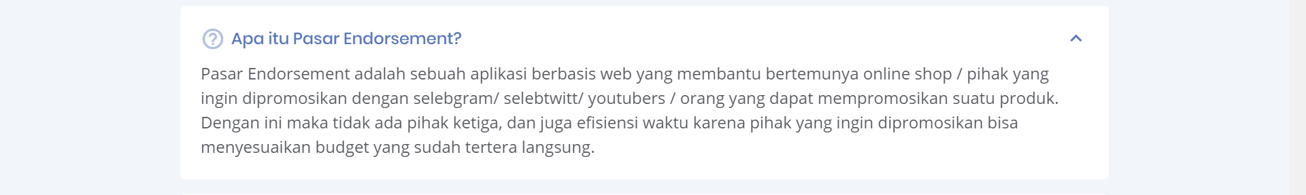
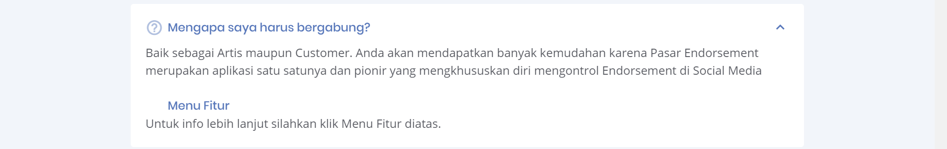
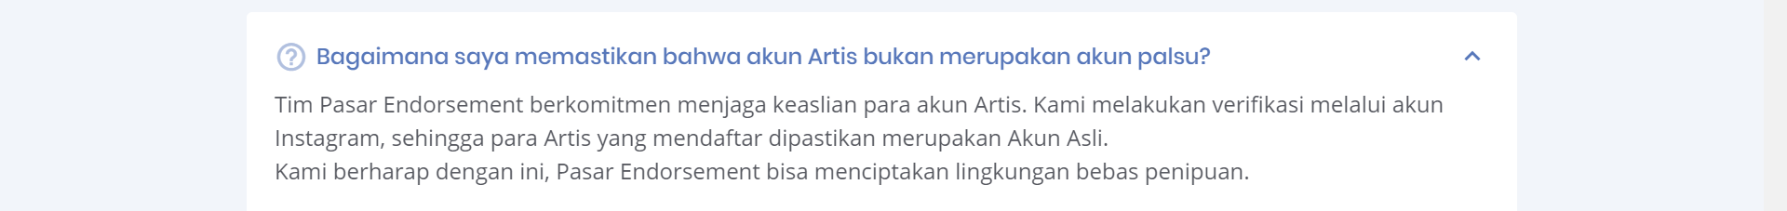
MENU F.A.Q.

Slide 17
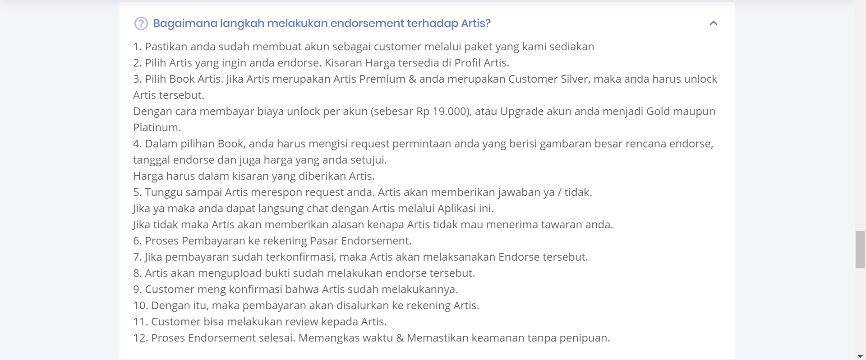
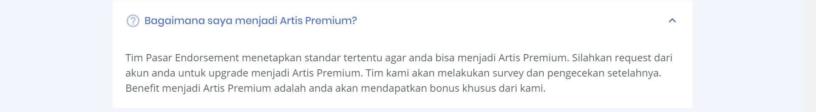
MENU F.A.Q.

Slide 18
HUBUNGI KAMI
Berikut adalah menu HUBUNGI KAMI

Slide 19
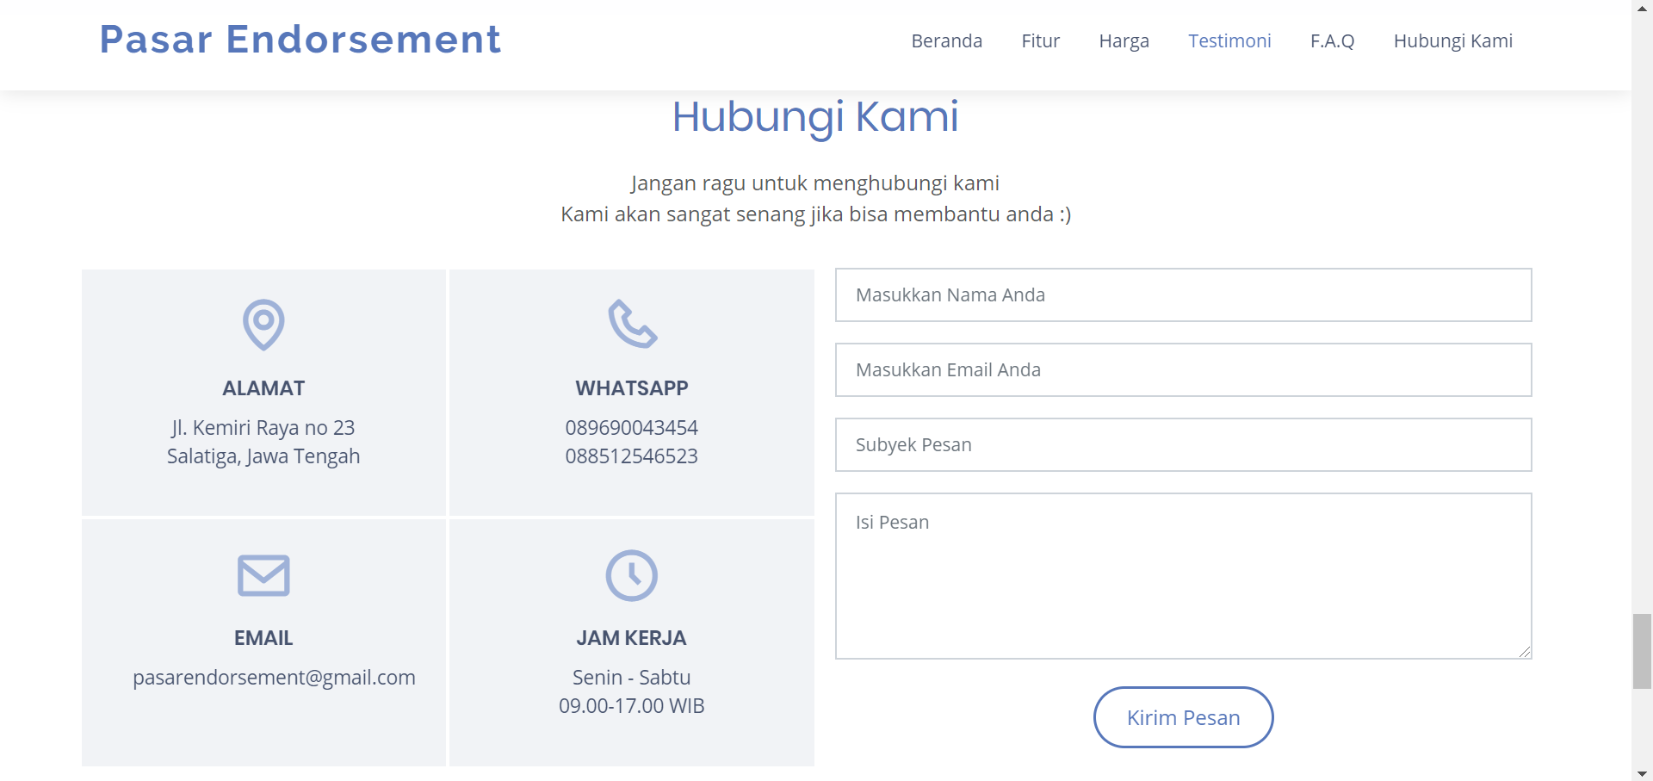
MENU HUBUNGI KAMI

Slide 20
FOOTER
Berisi Req Newsletter & footer

Slide 21
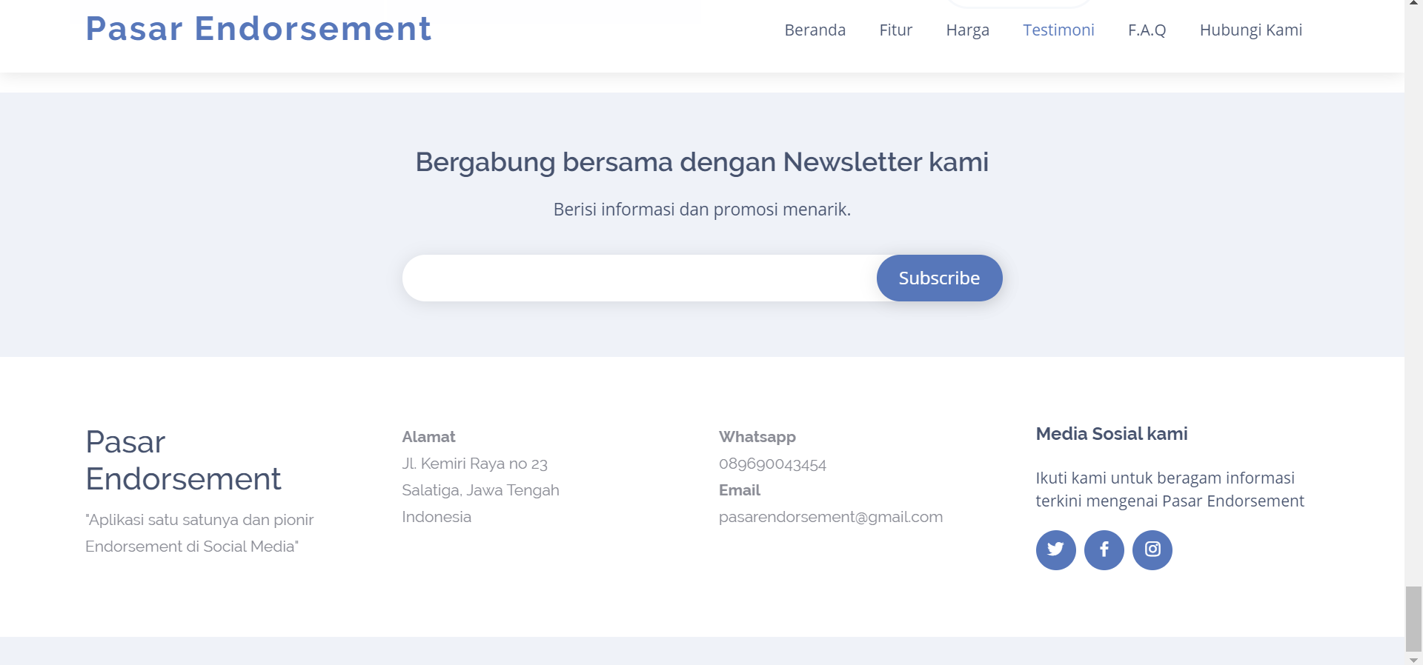
FOOTER

Slide 22
Thank you

